Slide 1


VENTE A DISTANCE
VENDRE ET GERER UN CONTRAT CNP ASSURANCE VIE
Mode opératoire – Décembre 2021

Slide 2
SOMMAIRE
Les produits concernés.
Le processus de vente à distance.
Les prérequis.
Le mode opératoire détaillé.
Accompagner mon client pour finaliser son offre en SED.
02

Slide 3
Les produits concernés.
Assurances Vie CNP
03

Slide 4

Les produits et actes concernés :
Assurances Vie CNP 1/2
Ce mode opératoire vous guide pour vendre ou gérer à distance :
Adhésion PER CE (par transfert de PERP ou rachat*) et versement libre sur PER CE
Et si saisissables dans PUMA :
  Les opérations suivantes :
    Actes de gestion,
    Versement Libre,
    Arbitrage (dont recyclage),
    Rachat partiel*,
    Rachat total*
  Sur les contrats ci-dessous :
    sur contrats Nuances 3D,
    Nuances plus,
    Ecureuil Projet
    et Nuances Privilège
  * l’exonération fiscale pour motif exceptionnel n’est pas compatible avec la VAD
04

Slide 5
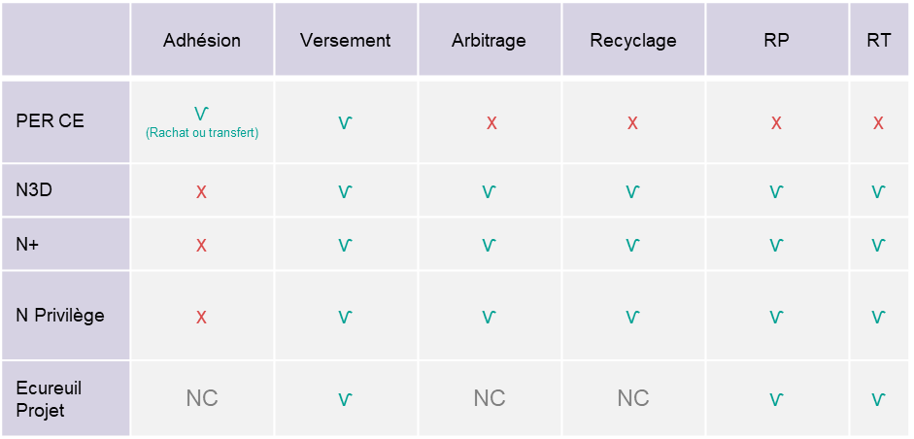
Les produits et actes concernés :
Assurances Vie CNP 2/2.
Ce mode opératoire vous guide pour vendre ou gérer à distance :
05

Slide 6
Le processus de vente et gestion à distance des contrats d’assurances Vie CNP
.
06

Slide 7
LE PROCESSUS DE VENTE OU GESTION ASSURANCES VIE CNP.
Actions du Conseiller
Actions du Client
Actions du Middle Office VAD
1. Je m’assure que le client répond aux exigences réglementaires liées aux contrats d’assurances vie CNP.
2. Je vérifie si le client est éligible à la SED
3. Je réaliser la phase précontractuelle / conseil à l'adhésion
07
4. J’instruis la souscription dans PUMA
5. Je termine la saisie en choisissant le mode de contractualisation (SED ou Papier)
6. Le client réceptionne puis signe les documents contractuels et les renvoie (si contractualisation papier)
7. Le middle office VAD s’assure de la contractualisation et enregistre les documents dans classeur client le cas échéant

Slide 8
Les prérequis
pour vendre à distance.
08

Slide 9

Les prérequis pour vendre ou gérer un contrat d’assurances vie CNP
Pour la GEDEL :
  Aujourd’hui seules les opérations d’adhésion et d’avenant sont possibles dans PUMA pour la GEDEL. Or, ce périmètre est exclu de la SED.
  Aujourd’hui, les opérations de VL, Rachats, Arbitrage sur des contrats en GEDEL ne sont pas réalisables dans PUMA, et donc non réalisables en SED.
  Ultérieurement, lorsque les opérations de VL, Rachats, Arbitrage sur des contrats en GEDEL seront possibles, alors il sera possible de les réaliser en SED.
Si ces conditions ne sont pas remplies, il convient de proposer un entretien en face à face au client avant création de la vente.
Les indispensables avant de proposer un contrat d’assurance vie CNP en vente à distance :
Client physique majeur capable
Client de moins de 80 ans
Client résidents français
Synthèse Epargne signée par le client et archivé dans le plan de classement (responsabilité agence).
Plus précisément :
Pour les clients de plus de 80 ans : Une opération concernant un client de plus de 80 ans est réalisable techniquement sur la partie contractuellement uniquement et sous réserves de respecter la procédure dédiée en face à face lors de la réalisation du parcours conseil.
Pour les opérations complexes : au même titre que sur le périmètre BPCE Vie, c’est la partie précontractuelle qui n’est pas réalisable en VAD, et donc une VAD de bout en bout n’est pas possible. Toutefois, si la partie précontractuelle a été préalablement réalisée en FAF rien n’empêche de traiter la partie contractuelle en VAD.
09
Conditions d’éligibilité à la SED :
Dossier Réglementaire Client (DRC) complet et à jour
Un numéro de mobile à jour enregistré dans le SI.
Une adresse mail valide.
Le client doit disposer d’un accès à accès à sa MSI (donc à DEI).

Slide 10
Le mode opératoire
de vente à distance
pas à pas.
10

Slide 11
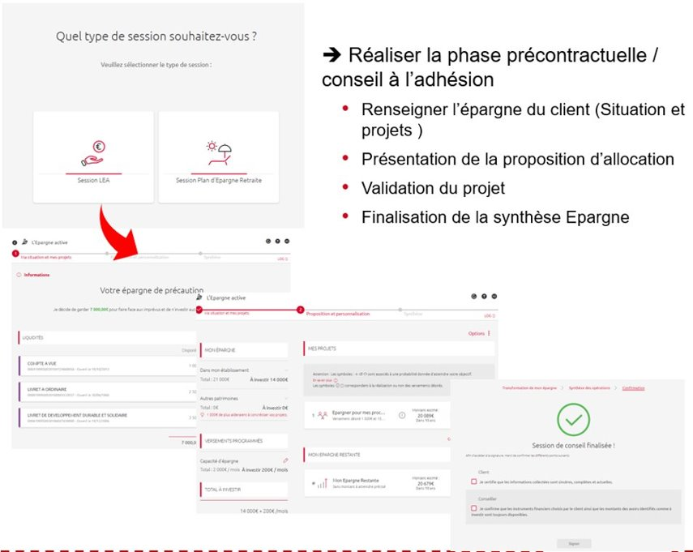
Le mode opératoire de vente à distance
pas à pas – Accéder à PUMA
Je réaliser la phase précontractuelle / conseil à l'adhésion
Je renseigne l'épargne de mon client (situation et projets)
Je lui présente la proposition d'allocation
Je valide le projet
Je finalise la Synthèse Epargne
Je vérifie l'adresse mail de mon client, son N° de portable, et ses accès DEI (Pour sa MSI)
11

Slide 12

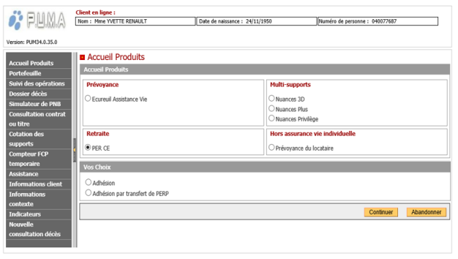
Le mode opératoire de vente à distance
pas à pas – Accéder à PUMA
Je saisis le code de transaction « 0452» pour me rendre sur PUMA.
Sur la vue MyWay je clique sur le produit à gérer ou sur le bouton accéder PUMA en bas à droit .
Je choisie l’opération et je clique
sur continuer.
12

Slide 13
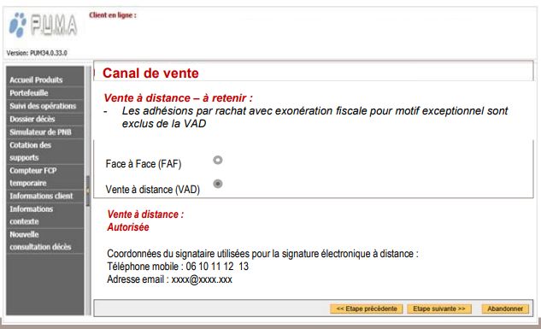
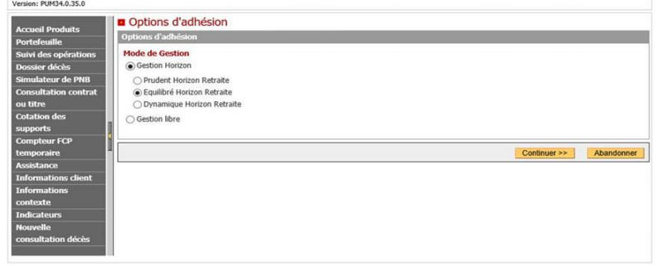
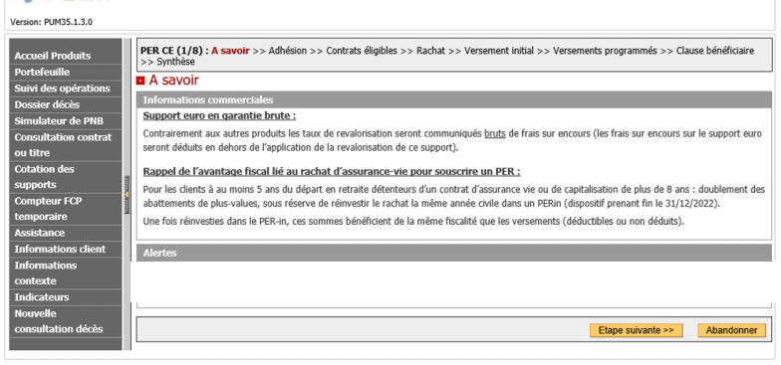
Le mode opératoire de vente à distance
pas à pas – Sélectionner le canal de vente et le mode de gestion
Je choisis le canal de vente de la souscription Puma. (Un contrôle d’éligibilité est automatiquement réalisé)
13
Je choisis le mode de gestion
Je peux prendre connaissance des informations commerciales avant de cliquer sur Etape suivante

Slide 14
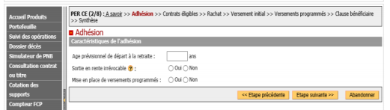
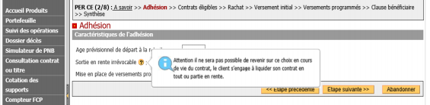
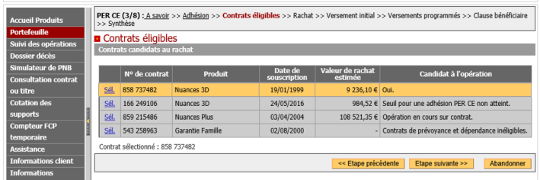
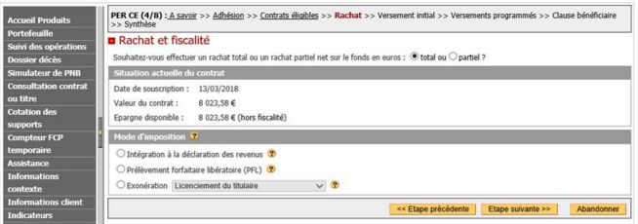
Le mode opératoire de vente à distance
pas à pas – Saisir l’adhésion ou l’acte de gestion dans Puma 1/2.
  Je débute la saisie de l’adhésion ou de l’acte de gestion sur Puma.
  Après chaque étape, pour avancer dans la saisie, je clique sur étape suivante.
14
Le mode « Exonération » nécessitant un justificatif est exclu du périmètre • le bouton « étape suivante » est grisé, je dois modifier le choix d’imposition ou abandonner la saisie à distance.

Slide 15
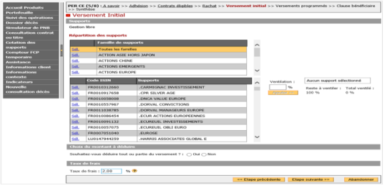
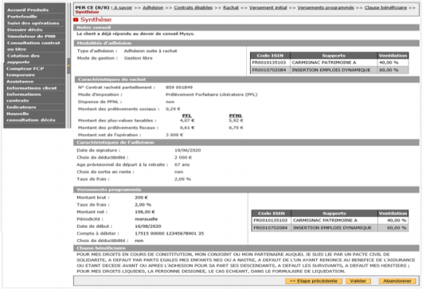
Le mode opératoire de vente à distance
pas à pas – Saisir l’adhésion ou l’acte de gestion dans Puma 2/2.
Je poursuis la saisie jusqu’à la validation de l’opération.
15

Slide 16
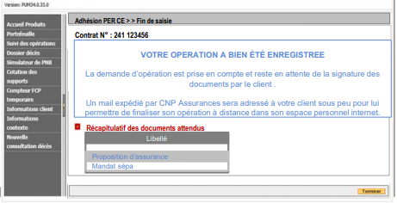
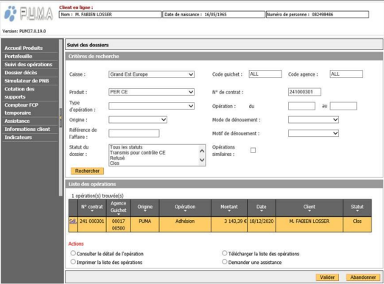
Le mode opératoire de vente à distance
pas à pas – Saisie terminée
Mon opération est alors mise en attente.
Le parcours client à distance s’initialise, un mail est transmis au client sur son adresse mail personnelle pour l’informer des modalités d’accès à son opération
Quand, l’opération est dénouée et le contrat produit, le statut de l’opération passe à « Clos » dans PUMA
16
La finalisation du dossier et l’archivage sont automatiques après la signature client en SED
SAV VAD POUR LES COLLABORATEURS :
CloE est à votre disposition
Par téléphone , Assistance : 0326868585, choix 2 puis choisir l’univers concerné.
SAV VAD Client :
Par téléphone : 0388313656
Par mail : support-vad@cegee.caisse-epargne.fr

Slide 17
Accompagner mon client pour finaliser son offre en SED.
17

Slide 18
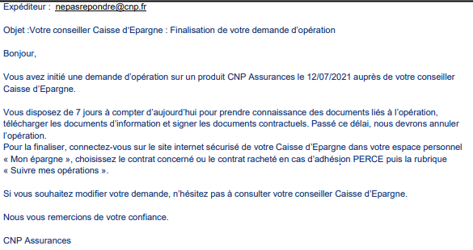
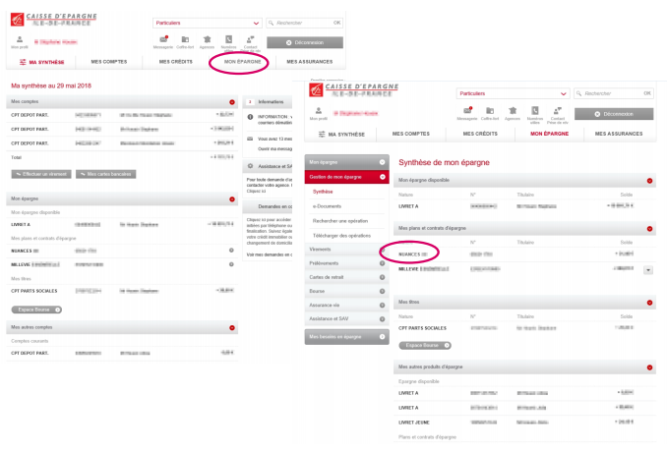
Accompagner mon client pour finaliser son offre en SED.
Mon client consulte le mail reçu dans sa messagerie personnelle et se connecte sur son espace Canal Internet Assurance (CIA) par le biais du service Direct Ecureuil Caisse d’Epargne.
Ce message lui sera à nouveau adressé à J+1 et J+5 si les documents ne sont pas encore signés
Dans DEI, mon client sélectionne l’onglet « MON EPARGNE »
Puis Il sélectionne le contrat concerné par l’opération à finaliser.
Dans le cadre de l’adhésion PERCE, le contrat n’étant pas encore produit, l’accès se fait par le contrat source (à racheter ou à transférer) dans l’exemple, le NUANCES 3D
18

Slide 19
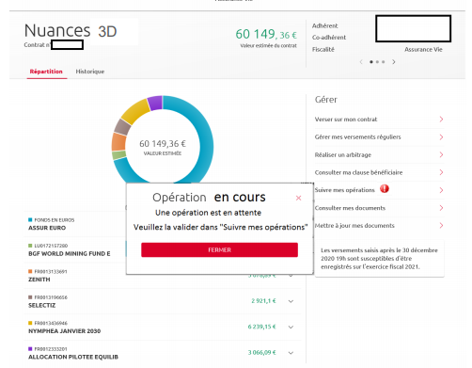
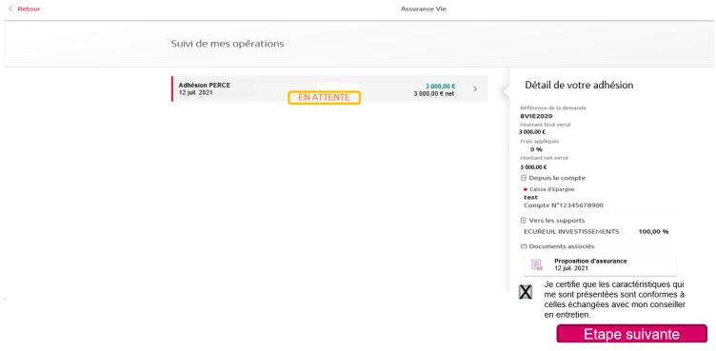
Accompagner mon client pour finaliser son offre en SED.
A l’ouverture de l’espace assurance un message rappel à mon client qu’une opération doit être finalisée ainsi qu’un « panneau information » au niveau du point d’entrée permettant d’accéder à l’opération.
19
19
Mon client se rend dans le suivi des opérations et sélectionne l’opération à finaliser.
Il doit vérifier le détail de l’opération qui lui est proposé et confirmer l’exactitude des éléments affichés par rapport aux informations échangées par téléphone.
Cette étape est obligatoire pour pouvoir passer à l’étape suivante.

Slide 20
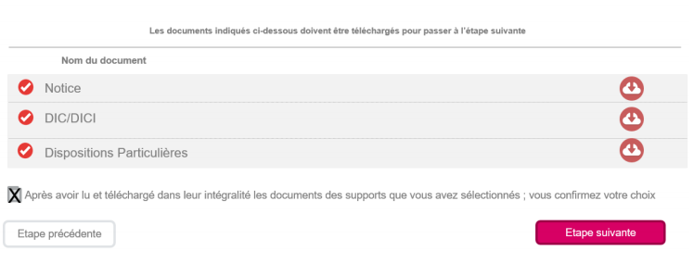
Accompagner mon client pour finaliser son offre en SED.
Mon client télécharge et prend connaissance des documents d’information présentés puis coche l’engagement de lecture et de téléchargement.
Ces 2 étapes sont obligatoires pour passer à la suivante.
Les documents présentés sont en fonction de l’opération par exemple, Pour l’adhésion PERCE, il y aura : La notice produit, La fiche comparative avec les produits de retraite dans le cas d’une adhésion PERCE par transfert de PERP, Les DICI et dispositions particulières des supports choisis le cas échéant.
Le client doit ensuite cocher l’engagement de lecture et de téléchargement pour passer à l’étape suivante.
20

Slide 21
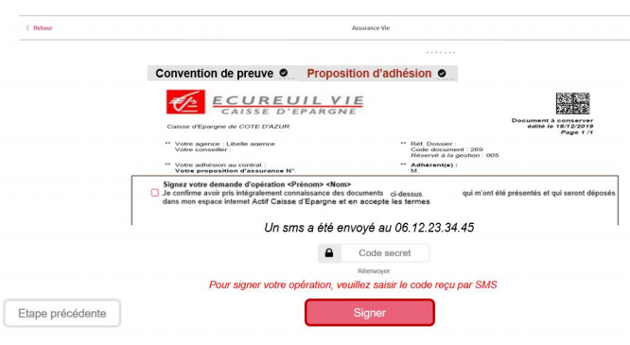
Accompagner mon client pour finaliser son offre en SED.
Le client demande un code d’authentification pour valider l’opération.
Le code est envoyé sur le téléphone portable du client.
21
Le client prend connaissance de l’ensemble des documents relatifs à l’opération présentés dans l’espace de signature : Convention de preuve, Proposition d’assurance Et le cas échéant, mandat SEPA

Slide 22
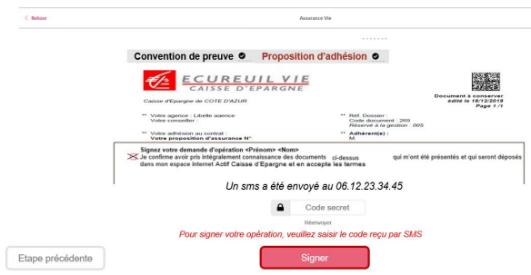
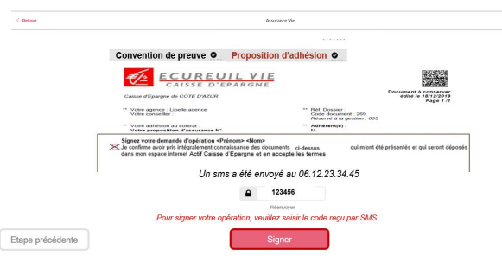
Accompagner mon client pour finaliser son offre en SED.
Après avoir lu l’ensemble des documents, le client coche le consentement.
22
Mon client saisit le code d’authentification reçu puis clique sur « Signer» pour signer électroniquement ses documents et finaliser sa demande d’opération.
Il peut demander un nouveau code d’authentification (2 renvois possibles)

Slide 23
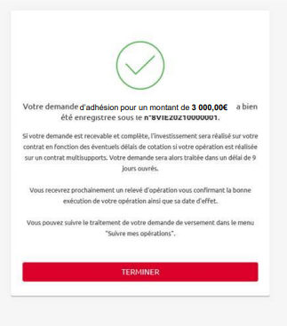
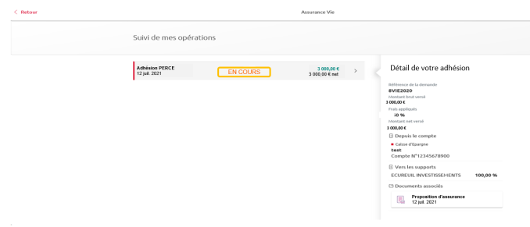
Accompagner mon client pour finaliser son offre en SED.
La saisie est terminée pour mon client.
Les documents signés électroniquement sont disponibles dans le suivi des opérations.
Dans le cadre de l’adhésion PERCE, ils sont disponibles au niveau du contrat source puis au niveau du PERCE dès lors que le contrat est produit.
Le statut de l’opération passe de « En cours » à « Terminée » dès que le contrat est produit
23
SAV VAD POUR NOS CLIENTS :
Par téléphone : 0388313656
Par mail : support-vad@cegee.caisse-epargne.fr
SAV VAD POUR LES COLLABORATEURS :
CloE est à votre disposition
Par téléphone , MyAssistance : 0326868585, choix 2 puis choisir l’univers concerné.

